Slide 1

Анализ RFM-сегментации клиентов магазина нижнего белья
Москва 2024
Москва 2024

Slide 2

Введение
RFM – анализ (Recency, Frequency, Monetary Value) сделан для понимания поведения клиентов магазина нижнего белья. Мы разделили клиентов на сегменты, основанные на относительной давности покупки, частоте покупок и сумме покупок. Это позволит определить наиболее ценных клиентов и разработать персонализированные маркетинговые стратегии для каждого сегмента. Результат анализа поможет повысить эффективность продаж и лояльность клиентов.

Slide 3
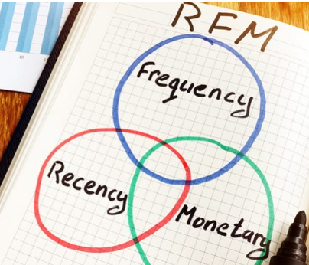
Что такое RFM-анализ?
RFM-анализ — это метод сегментации клиентов, основанный на трех ключевых показателях: Recency (недавность покупки), Frequency (частота покупок) и Monetary Value (сумма покупок). Он позволяет классифицировать клиентов по уровню ценности и определить наиболее перспективные группы для таргетированной рекламы и специальных предложений. Этот анализ помогает фокусировать ресурсы на наиболее прибыльных клиентах.

Slide 4



Определение метрик RFM
Recency (Давность): Количество дней, прошедших с момента последней покупки клиента. Чем меньше дней, тем выше показатель Recency.
Frequency (Частота): Общее количество покупок, совершенных клиентом за определенный период. Чем больше покупок, тем выше показатель Frequency.
Monetary Value (Денежная ценность): Общая сумма денег, потраченная клиентом за определенный период. Чем больше сумма, тем выше Monetary Value.
Период анализа: Важно определить период, за который будет проводиться анализ, например, последний год или квартал.

Slide 5
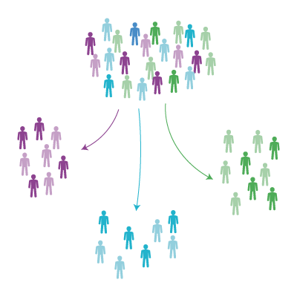
Сегментация клиентов по RFM-меткам
После расчета значений RFM для каждого клиента, их необходимо разделить на сегменты. Это можно сделать, используя различные методы, например, кластеризацию в машинном обучении. Это создаст группы клиентов с высокими, средними и низкими значениями Recency, Frequency и Monetary Value. Например, клиент с высокой Recency, высокой Frequency и высокой Monetary Value будет считаться "VIP-клиентом".

Slide 6
Модель кластеризации на основе RFM-анализа
Этапы решения задачи
Знакомство со структурой данных
Производится чтение данных, вывод основных статистических характеристик, чтобы понять, с какими данными мы имеем дело.
Преобразование, очистка и анализ данных
Здесь из данных удаляются пропуски, дубликаты, создаются новые полезные признаки. Затем проводится разведочный анализ данных с визуализацией, чтобы выявить закономерности в данных. Результат сохраняется в отдельный файл.
Моделирование и оценка качества моделей
Создается сразу несколько моделей кластеризации и подбирается оптимальное количество кластеров на основе внутренних показателей. Затем производится интерпретация результата с помощью визуализации и описания «портрета» получившихся кластеров.
Выводы и оформление работы
Подводятся итоги проделанной работы, и данные вместе с предсказанными кластерами заносятся в отдельный файл.

Slide 7
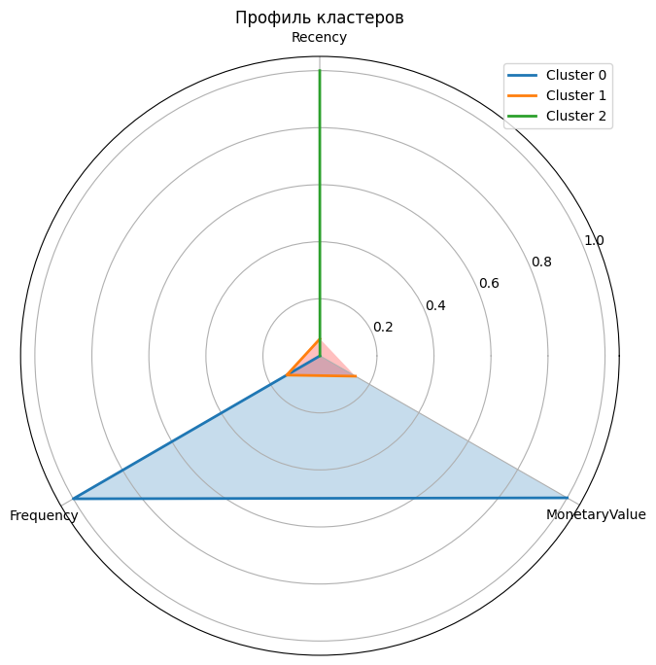
Результаты кластеризации на основе RFM
В итоге для искомого датасета найдены 3 кластера:
Новенькие с малым достатком
Бедные неактивные
Богатые и часто покупающие
Новенькие с малым достатком
Бедные неактивные
Богатые и часто покупающие

Slide 8

Заключение
RFM-анализ является мощным инструментом для сегментации клиентов и повышения эффективности маркетинговых кампаний в магазине нижнего белья. Понимание потребностей различных сегментов клиентов позволяет разработать персонализированные стратегии, которые увеличат лояльность клиентов и, как следствие, доходность бизнеса. Регулярное применение RFM-анализа гарантирует постоянную адаптацию к изменениям рынка и потребностям клиентов.

